Slide 1
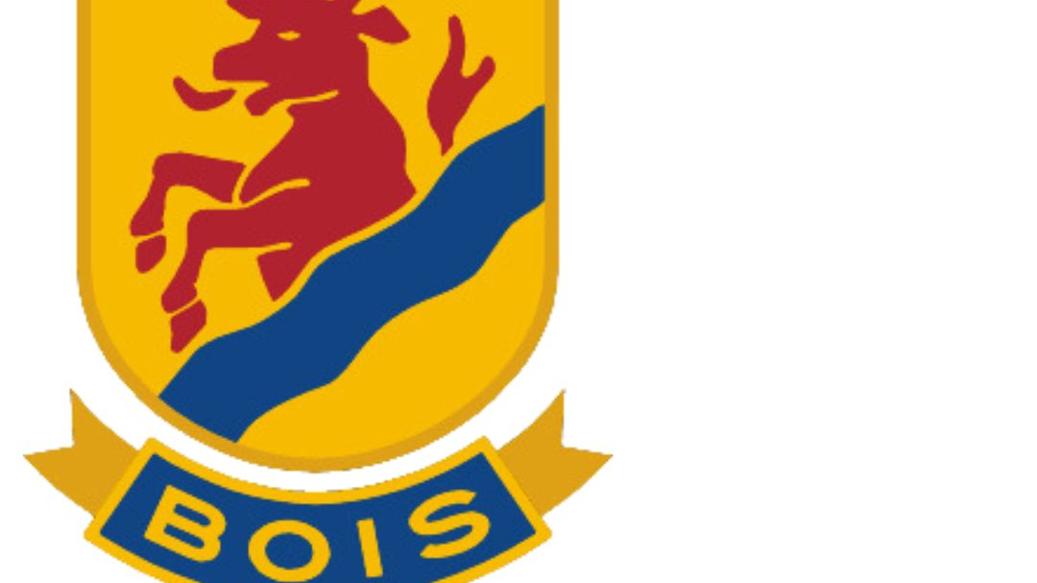
U14-U13
MÅLSÄTTNING
- Att så många som möjligt ska klara av den ökade träningsdosen med både is- och fysträning. - Att förbereda så många som möjligt för spel i U15-16. - Att alla fortsatt använder sig av goda värderingar och har respekt för kamrater och ledare.
TRÄNING - SIFs Hemmaplansmodell, https://hemmaplansmodellen.se/for-tranare/
- 3 pass / vecka
- Off-ice träning i samband med ispass
- Om behov finns kan träningsgruppen delas in i två träningsgrupper på is. Indelningen sker då baserat på var respektive spelare befinner sig i utvecklingskurvan
- Teori inkl. spel, kost- & hälsa
FÖRSÄSONGSTRÄNING
- Genomförs med 2 pass gemensamt om tränare anser att det finns tillräckligt med deltagare. Uppehåll från midsommar och hela juli månad. - Sommaridrott under april – september går dock före och räknas som tillräcklig fys.
MATCHER
- Deltar i seriespel inom Västergötlands Ishockeyförbund med spel i B1 resp. B2
- B2 deltar även i poolspel med 2 lag.
- Alla som tränat regelbundet enligt direktiv spelar matcher och alla spelar lika mycket.
SPELARSAMTAL
- En gång per säsong håller ansvariga ledare ett spelarsamtal med varje spelare och minst en vårdnadshavare.

Slide 2
DIREKTIV FÖR U14-13
INTRODUKTION MARIESTAD BOIS DIREKTIV GÄLLANDE U14-13
Vi ska säkerställa att alla våra barn och ungdomar får samma villkor att utvecklas. I det ingår standardiserade träningsmetoder, ett gott ledarskap och hur vi bemöter våra barn och ungdomar.
Ett steg i det arbetet är författande av dessa direktiv.
Vår verksamhet baseras på Hemmaplansmodellens fyra principer;
1 Sätt människan i fokus
2 Ge alla chansen att utvecklas
3 Bedriv en allsidig träning 4 Anpassa träning och match efter målgrupp
Mariestad BoIS vill ge alla spelare samma möjlighet att utvecklas som människa.
För att lyckas med det måste hela föreningen så som tränare, spelare och föräldrar tillsammans vara med och skapa en positiv, inkluderande & rättvis miljö.

Slide 3
DIREKTIV FÖR U14-13
DESSA DIREKTIV SKALL FÖLJAS OCH GÄLLER FÖR HELA U14-13
DEFINITION AV MERTRÄNING
Möjlighet till merträning ges till alla som vill. Detta sker genom att huvudtränare låter spelare i samråd med äldre och yngre lag, träna extra. Detta görs utifrån bedömning kring spelarens utveckling. Bedömning görs av huvudtränare i respektive lag. Definition merträning innebär både träning och matchspel.
DEFINITION AV ROTERA POSITIONER
Mariestad BoIS följer Svenska Ishockeyförbundets rekommendation kring att rotera positioner. Innebär att möjligheten att prova olika spelarpositioner gäller upp till U14. Det är först i U15-16 som tränare beslutar om var respektive spelare är lämpad. Dock om man tränar på en position, spelar man också där på match.
DEFINITION AV MATCHNING
Ingen matchning eller toppning av lagen får ske.
DEFINITION AV INDIVIDANPASSNING
Tränarna skall individanpassa träning till var och en utifrån färdigheter, kunskaps- och mognadsnivå. Kan genomföras oavsett hur träningsgruppen eller laget är sammansatt.
DEFINITION UPPFLYTTNING I ungdomslagen sker ingen permanent uppflyttning av spelare till äldre lag. Undantaget om en spelare tillhör toppskiktet i åldersklassen över. Beslut tas då av Ungdomsansvarig i samråd med huvudtränare i båda lagen samt Klubbchef.

Slide 4
DIREKTIV FÖR U14-13
DESSA DIREKTIV SKALL FÖLJAS OCH GÄLLER FÖR HELA U14-13
TRÄNING - Träningsnärvaro påverkar matchdeltagande
- För att bli uttagen till match bör man ha en träningsnärvaro under samma vecka
- Med närvaro innebär minst 75% närvaro på is- & fyspass oavsett om fys ligger i anslutning till is-passet eller separat.
- Frånvaro anmälan och anledning till frånvaro påverkar matchdeltagande, vilket gäller frånvaro från all aktivitet arrangerade av laget.
Off-ice träning under maj – september som bedrivs inom laget och där tränare anser det finns underlag för att bedriva träning, förväntas deltagande så länge inte annan idrott utövas och krockar. Frånvaro förs dialog mellan förälder och ledare.
Minst en ledare byter om/ befinner sig i omklädningsrummet tillsammans med ungdomarna. Som ledare räknas även lagledare och materialare.
DM SPEL DM spel kommer ske i U14. Ingen matchning eller toppning av laget får ske utan DM spel genomförs med samma regelverk som övrigt seriespel där alla spelar lika mycket. Träningsnärvaro påverkar deltagande i DM spel.

Slide 5
DIREKTIV FÖR U14-13
DESSA DIREKTIV SKALL FÖLJAS OCH GÄLLER FÖR HELA U14-13
MATCH
- Matcher genomförs med 15+1 utespelare och MV.
- Spelare i egna laget ska alltid erbjudas plats först.
- Saknas spelare lånas spelare in från yngre ålderslag. - Alla spelare som har godkänd träningsnärvaro erbjuds samma antal matcher och cuper
- Alla spelare som är uttagna i match och cup, spelar lika mycket oavsett utgången i matchen. Ingen matchning får förekomma.
- I B2 Poolspel, spelar alla spelare med olika spelare i varje omgång. Inga ”fasta” lag får förekomma i poolspelen under hela säsongen.
KONKURRERANDE VERKSAMHET
- Om spelare aktivt tackar nej till Mariestad BoIS planerade träningar / matcher under ordinarie säsong för att delta i annan ishockeyverksamhet, utan godkännande från Huvudtränare & Ungdomsansvarig, leder det till tidsbestämd avstängning från matchspel i Mariestad BoIS verksamhet.
- Utgångspunkt är alltid att all träning och matchspel i laget prioriteras.
- Ordinarie säsong för U14-13 menas med oktober – mars.

